Slide 1
Vacuum system R&D status and cost evaluation
Yongsheng Ma
2022.8.29

Slide 2
outline
Vacuum chamber optimization
Cost evaluation
Conclusion

Slide 3
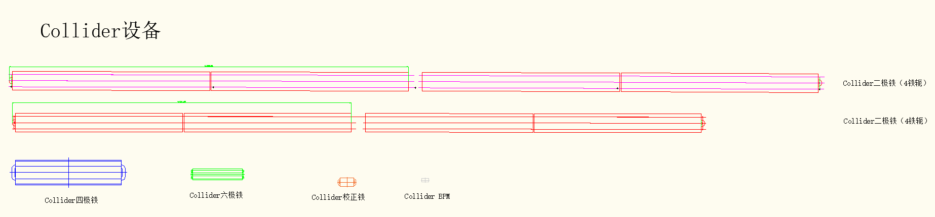
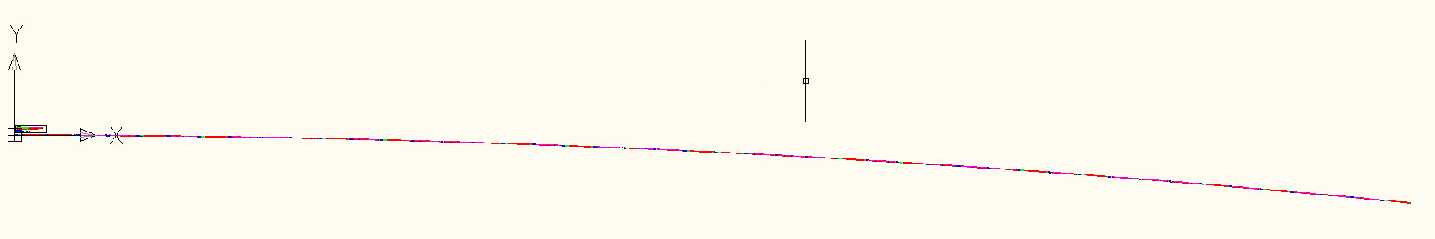
Layout of Vacuum chamber
Wang YW
LI MX
真空盒的数量与长度统计：根据磁铁长度与布局得到
 | 根据磁铁分类 | 组合数量 | 真空盒长度 | 单位 | 标准单元数量 | 真空盒总数量 | 合计长度 | 备注
标准单元 | 二级铁组合A | 30 | 11.3 | 米 | 64 | 3840 | 44160 | 磁铁组合A放2根真空盒
 | 二级铁组合B | 16 | 9.6 | 米 | 64 | 2048 | 20070 | 磁铁组合B放2根真空盒
 | 四六级铁组合C | 16 | 6.5 | 米 | 64 | 1024 | 6656 | 磁铁组合C放1根真空盒
 | 四级，校正铁组合D | 31 | 3.8 | 米 | 64 | 1984 | 7539 | 磁铁组合D放1根真空盒
 |  |  |  |  |  | 8896 | 78425 | 粗略值

Slide 4
The requirement of vacuum value of Vacuum life time is 3×10⁻⁹ Torr
PSD （photon-stimulated desorption）& TD （thermal desorption）
CEPC 30MW |  |  |  |  |  | Pmax-Ar, CH4-partial pressure， calculated as 1% gas load | Pmax-Ar, CH4-partial pressure， calculated as 1% gas load
 | PSD | q_{td} | q_{lsr} | q | P_{s} | SIP Distance | D56
 | molecules/photon | Torr·L/s·cm² | Torr·L/s·cm² | Torr·L/s·cm² | L/s | m | Torr
Higgs | 2.00E-05 | 1E-12 | 8.21E-12 | 9.21E-12 | 10 | 22 | 1.1E-9
W | 1.00E-05 | 1E-12 | 2.75E-11 | 1.48E-11 | 10 | 22 | 1.5E-9
Z | 4.00E-06 | 1E-12 | 1.50E-10 | 3.09E-11 | 10 | 22 | 3.4E-09
tt | 1.35E-03 | 1E-12 | 2.43E-12 | 1.65E-10 | 10 | 11 | 4.1E-09
CEPC 50MW |  |  |  |  |  | Pmax-Ar, CH4-partial pressure， calculated as 1% gas load | Pmax-Ar, CH4-partial pressure， calculated as 1% gas load
 | PSD | q_{td} | q_{lsr} | q |  | SIP Distance | D56
 | molecules/photon | Torr·L/s·cm² | Torr·L/s·cm² | Torr·L/s·cm² | L/s |  | Torr
Higgs | 2.00E-05 | 1E-12 | 1.43E-11 | 1.53E-11 | 10 | 22 | 1.7E-9
W | 1.00E-05 | 1E-12 | 4.82E-11 | 2.51E-11 | 10 | 22 | 2.1E-09
Z | 4.00E-06 | 1E-12 | 2.59E-10 | 5.28E-11 | 10 | 22 | 4.7E-09
tt | 1.35E-03 | 1E-12 | 3.98E-12 | 2.70E-10 | 10 | 11 | 6.5E-09
In 30MW tt mode, the number of sputtering ion pumps (SIP) needs to be doubled,
In 50MW tt mode, which needs to be doubled again.
[4] MALYSHEV O B. Vacuum in Particle Accelerators [J]. 2020,

Slide 5
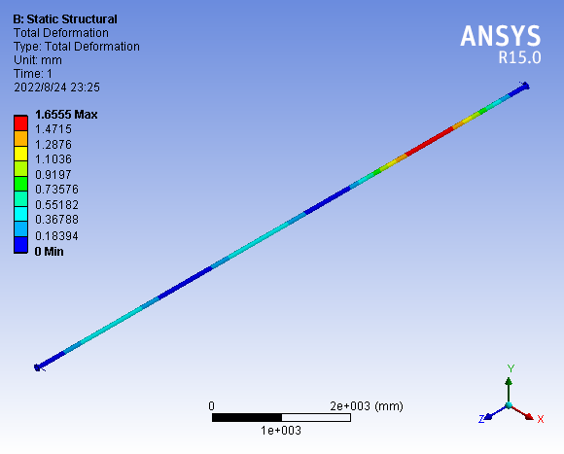
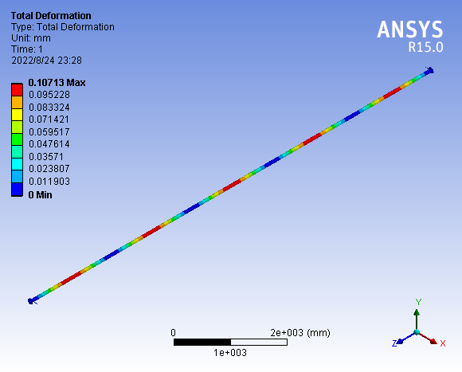
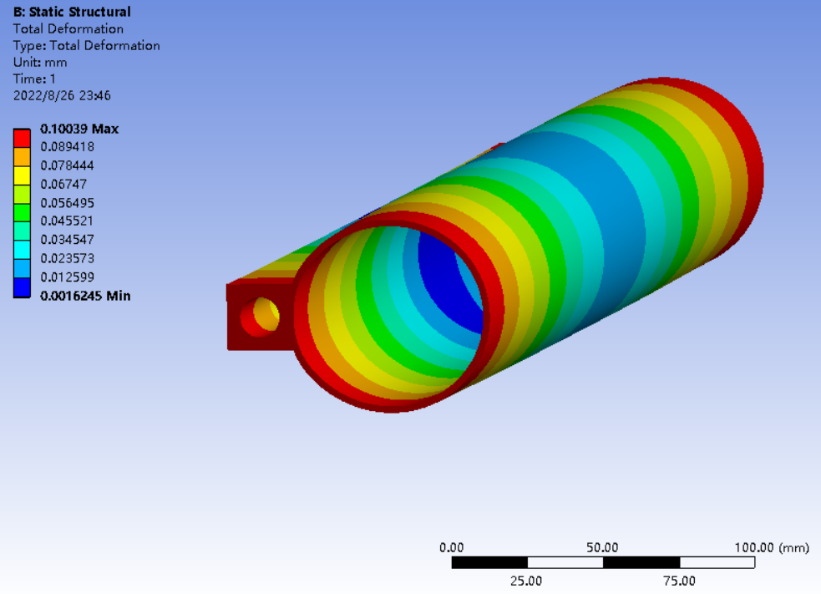
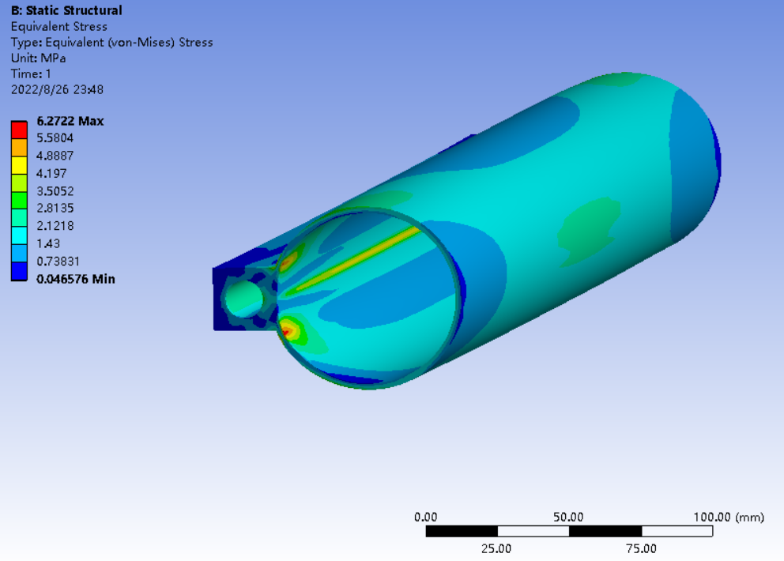
Strength calculation of 10 m vacuum chamber
Good support is an important guarantee to ensure that the 10-meter vacuum chamber does not deform
Every 3m is supported, with a maximum deformation of 1.66mm;
Every 2m is supported, with a maximum deformation of 0.1mm
The RF bellows need enough compression length

Slide 6
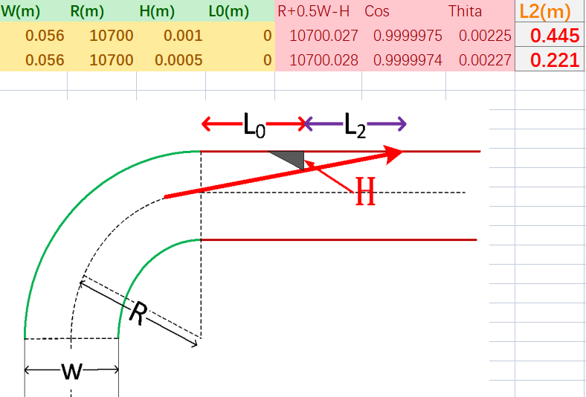
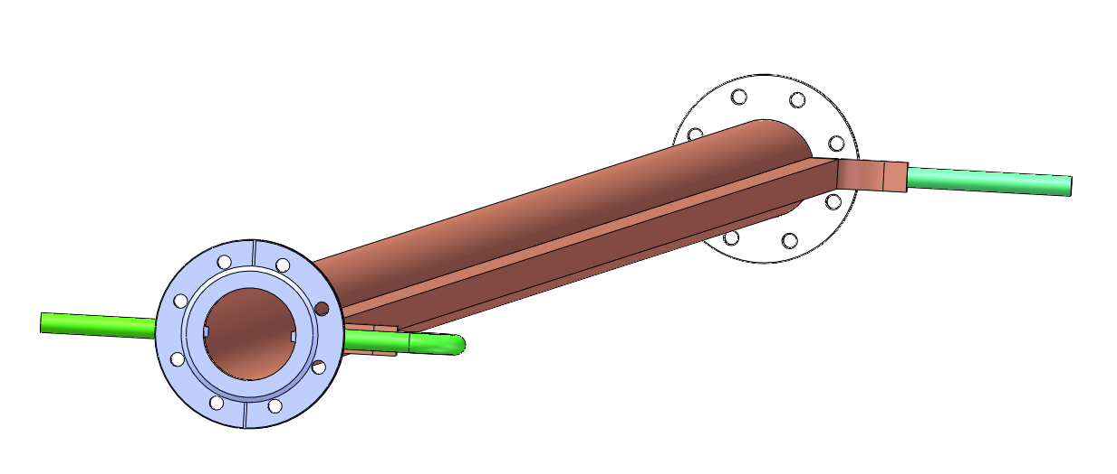
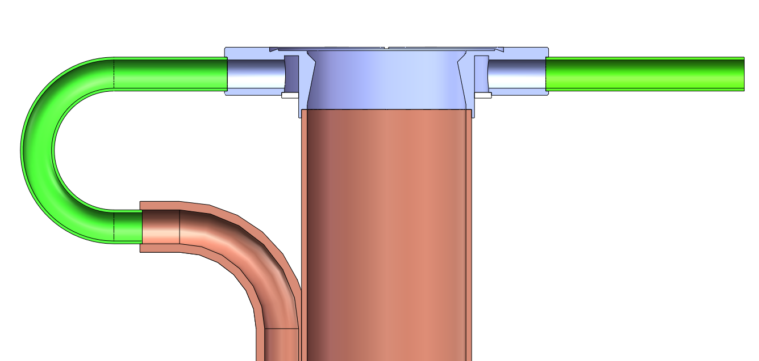
The block and water cooling design
Due to the large bending radius, a 1mm block at the dipole iron outlet can block the synchronous light irradiation in the downstream 0.44m area, theoretically.
The installation accuracy needs to be very high.

Slide 7
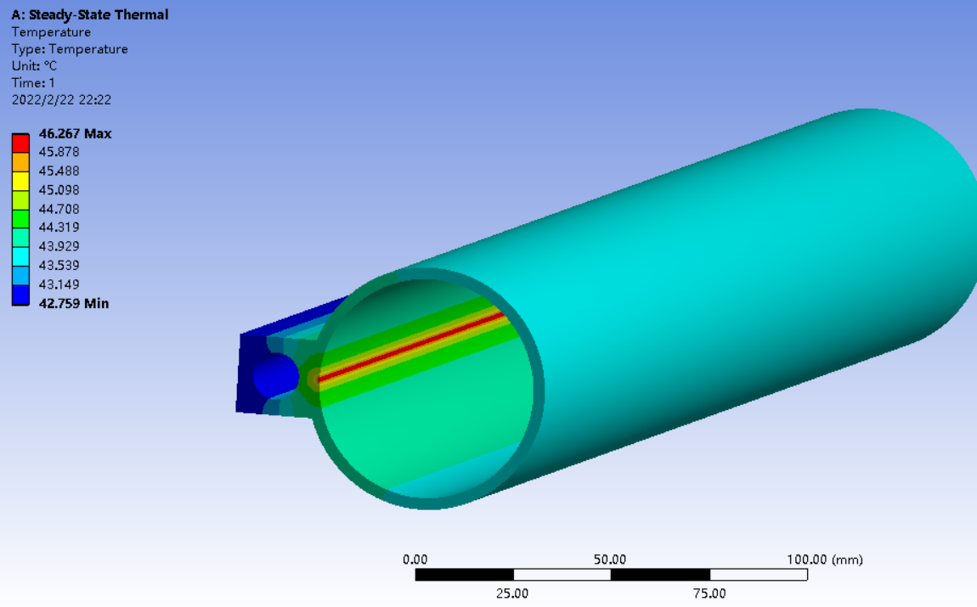
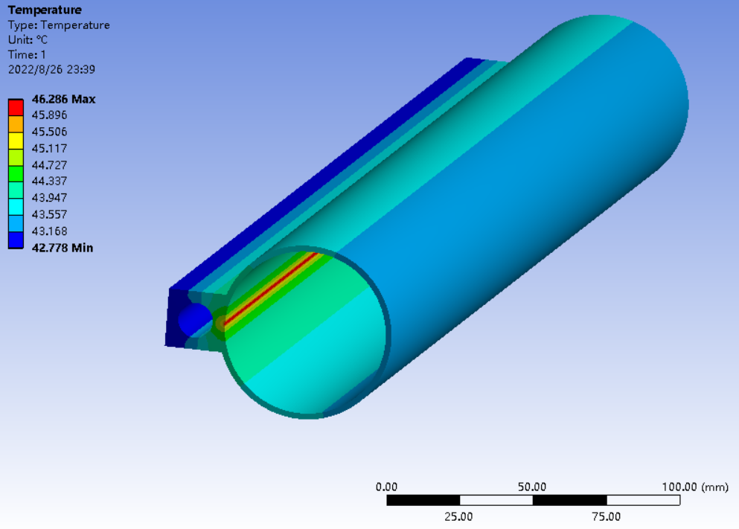
Comparison of temperature rise with different wall thickness
Boundary conditions:
water cooling convection heat transfer coefficient 1000 W/ m²·k,
air natural convection heat transfer coefficient W/ m²·k;
Photon power density 740W/m; The width of photon beam is 0.85mm.
3mm
2mm
Every 2m is supported, with a maximum deformation of 0.1mm
Conclusion:
The water cooling efficiency has a great influence on the temperature
Vacuum chamber Wall thickness has little effect on temperature
the thermal deformation caused by synchronous light mainly depends on the water cooling effect
When the chamber wall is thinner, better support is needed to prevent deformation

Slide 8
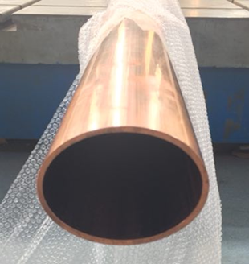
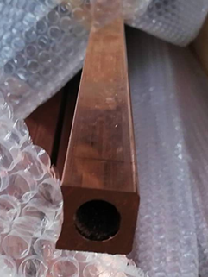
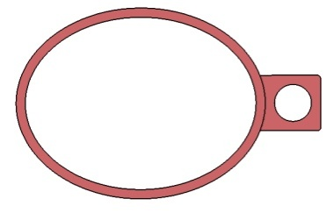
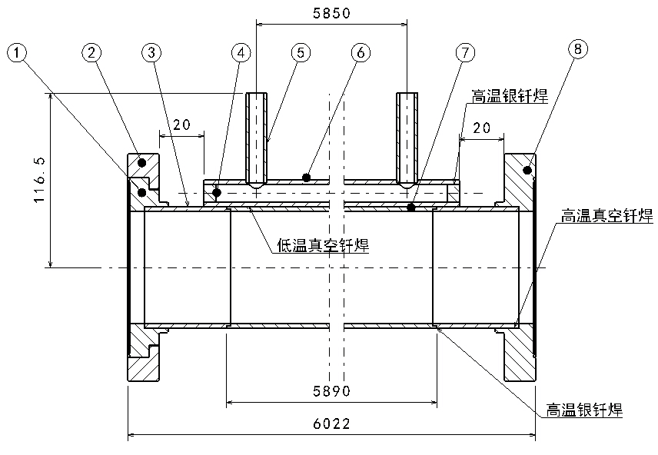
Technique process Cu vacuum chamber
Cu beam pipe and water cooling channel are extruded respectively, and brazed together.
Stainless steel material is used for flanges, and there is a rotatable flange at an end of vacuum chamber.
The flanges and beam pipe are welded by high temperature brazing solder, and low temperature brazing solder are used between the beam pipe and water cooling channel.
Vacuum chamber
Beam pipe +
Cooling channel

Slide 9
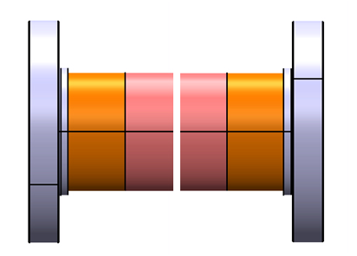
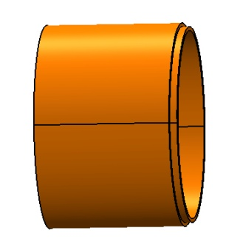
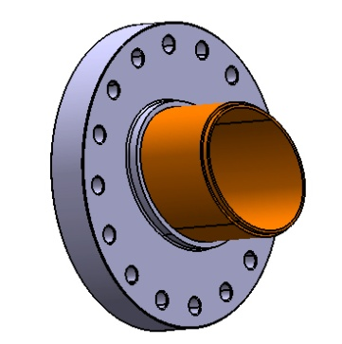
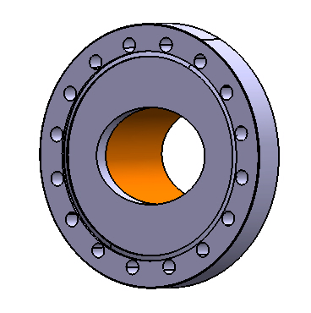
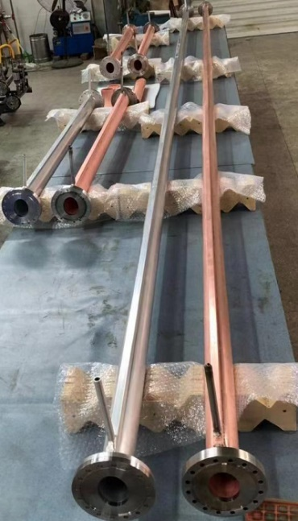
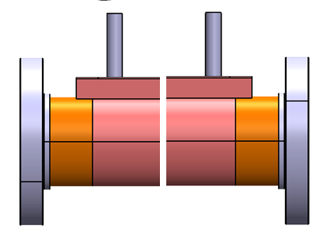
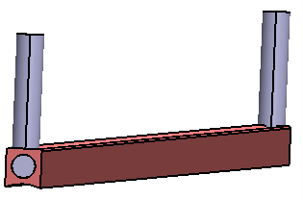
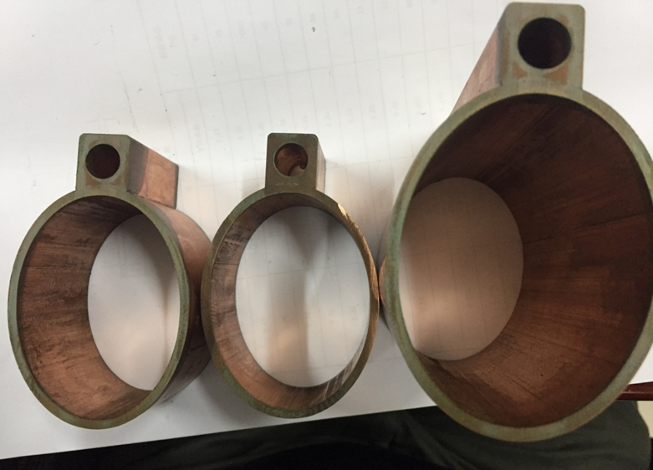
Technique process of Cu vacuum chamber
Leak detection
Transition tube machining
Brazing
Knife edge machining of flange
Silver brazing or EBW
Leak detection
Leak tests for hydraulic pressure and vacuum
Welding between beam pipe and cooling channel with a low temperature brazing solder
Welding of fittings for cooling channel
Cleaning, leak detection, baking and pumping down

Slide 10
铜真空盒预算说明（按单环核算）
 |  | 椭圆铜真空盒(单环)-6米-2018价格
编号 | 明细项目 | 单位 | 数量 | 单价（万元/米） | 总价（万元）
1 | 管坯材料 | 米 | 80000 | 0.20 | 16000 | 按弧区80km计算，没有余量 束流与水管坯
2 | 法兰 | 套 | 17792 | 0.10 | 1779
3 | 加工费 | 套 | 8896 | 0.80 | 7117 | 包括真空管、水道、挡光台阶等的加工，涉及5.5米长冷却水管的低温钎焊
4 | 焊接及装配检测费 | 套 | 8896 | 1.20 | 10675
5 | 水路配件 | 套 | 8896 | 0.05 | 445
6 | 表面处理费 | 米 | 80000 | 0.05 | 4000 | 需有效去除表面碳氧化层
7 | 包装运输 | 套 | 8896 | 0.10 | 890 | 真空封装，需要两个盲板法兰
8 | 税费 | 套 | 8896 | 0.33 | 2891 | 13%
 | 合计 | 套 |  | 2.8 | 43797 | 双环合计8.76亿元
增大真空盒的长度后有效降低了真空盒整体造价，较CDR降低0.84亿元；
无法满足tt 模式50MW的真空需求；

Slide 11
对撞机真空经费估算（TDR），其中单价参考CDR计算
序号 | 分项 | 设备名称 | 规格型号 | 单位 | 数量 | 单价(万) | 总价（万） | 备注
1 | Collider | 正、负电子环弯转真空盒 | D56/C10100 | 环 | 2 | 41850 | 83700 | 124600
2 |  | 离子泵接口三通 |  | 个 | 17792 | 0.5 | 8896
3 |  | 直线真空盒 | 304L | m | 40000 | 0.2 | 8000
4 |  | 分布式吸气剂泵 （NEG镀膜） | Ti-Zr-V | m | 200000 | 0.15 | 30000
5 |  | 离子泵 | 50-100L/s | 台 | 13333 | 1.5 | 20000 | 平均每隔15m一台泵
6 |  | 分子泵机组 | 200L/s | 台 | 300 | 10 | 3000
7 |  | 闸板阀 | DN63 | 台 | 1040 | 15 | 15600
8 |  | 粗抽阀 | CF63 | 个 | 3120 | 1 | 3120
9 |  | RF屏蔽波纹管 | DN63 | 台 | 21350 | 1.5 | 32025.6 | 根据铜真空盒的数量估算
10 |  | 真空计 | CCG | 台 | 4320 | 2 | 8640
11 |  | 残余气体分析仪 | RGA | 套 | 520 | 10 | 5200
12 |  | 氦质谱检漏仪 | He | 台 | 100 | 30 | 3000
13 |  | 冷却水管 | 10mm | m | 200000 | 0.0005 | 100
14 |  | 烘烤设备 | 220v | m | 200000 | 0.1 | 20000
15 |  | 真空控制 |  |  | 1 | 2000 | 2000
16 |  | 真空清洗设备 |  |  | 1 | 1000 | 1000 | 合计24.82亿元
正负电子环整体比CDR增加1.5亿元

Slide 12
Conclusion
NEG coating will be applied to both e-, e+ ring;
Vacuum system budget of TDR increased by CNY198 million
If the vacuum chamber is designed according to 11.5 meters, the vacuum will reach to 6.5E-09 Torr under 50MW tt mode.
分项 | CDR/万元 | TDR/万元 | 增加额度/万元 | 说明
Collider | 233010 | 248175.2 | 15165 | 电子环NEG镀膜
Booster | 67380 | 67380 | 0 | 设计不变
LINAC | 6380 | 11016 | 4636 | 能量由10GeV增加到20GeV
合计 | 306770 | 326571.2 | 19801 | TDR 增加1.98亿

Slide 13
Thank You

Slide 14
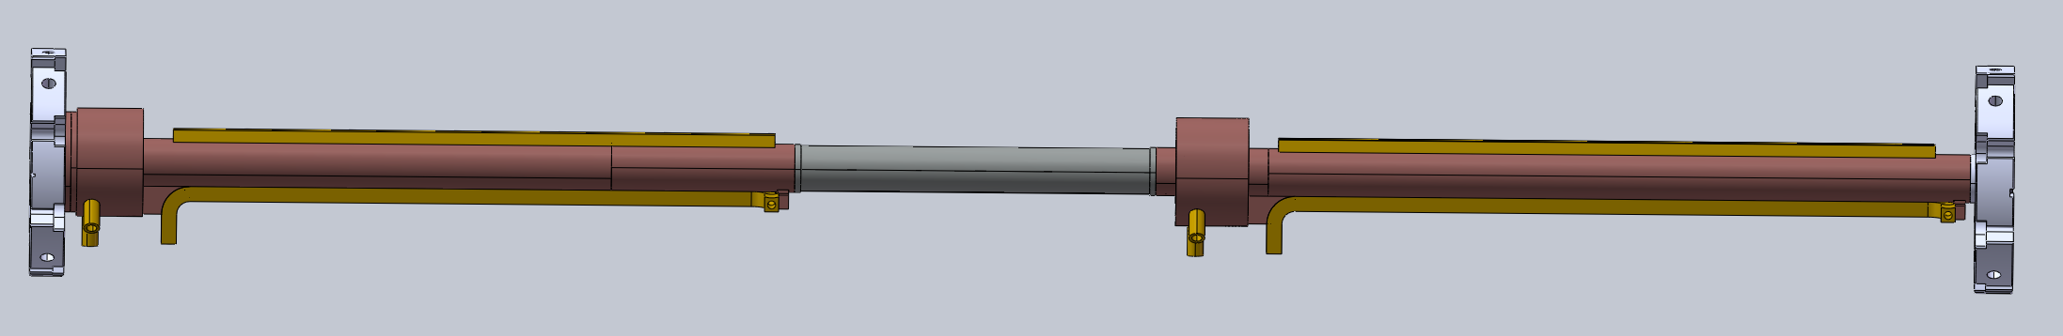
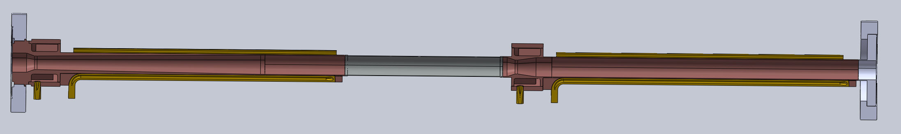
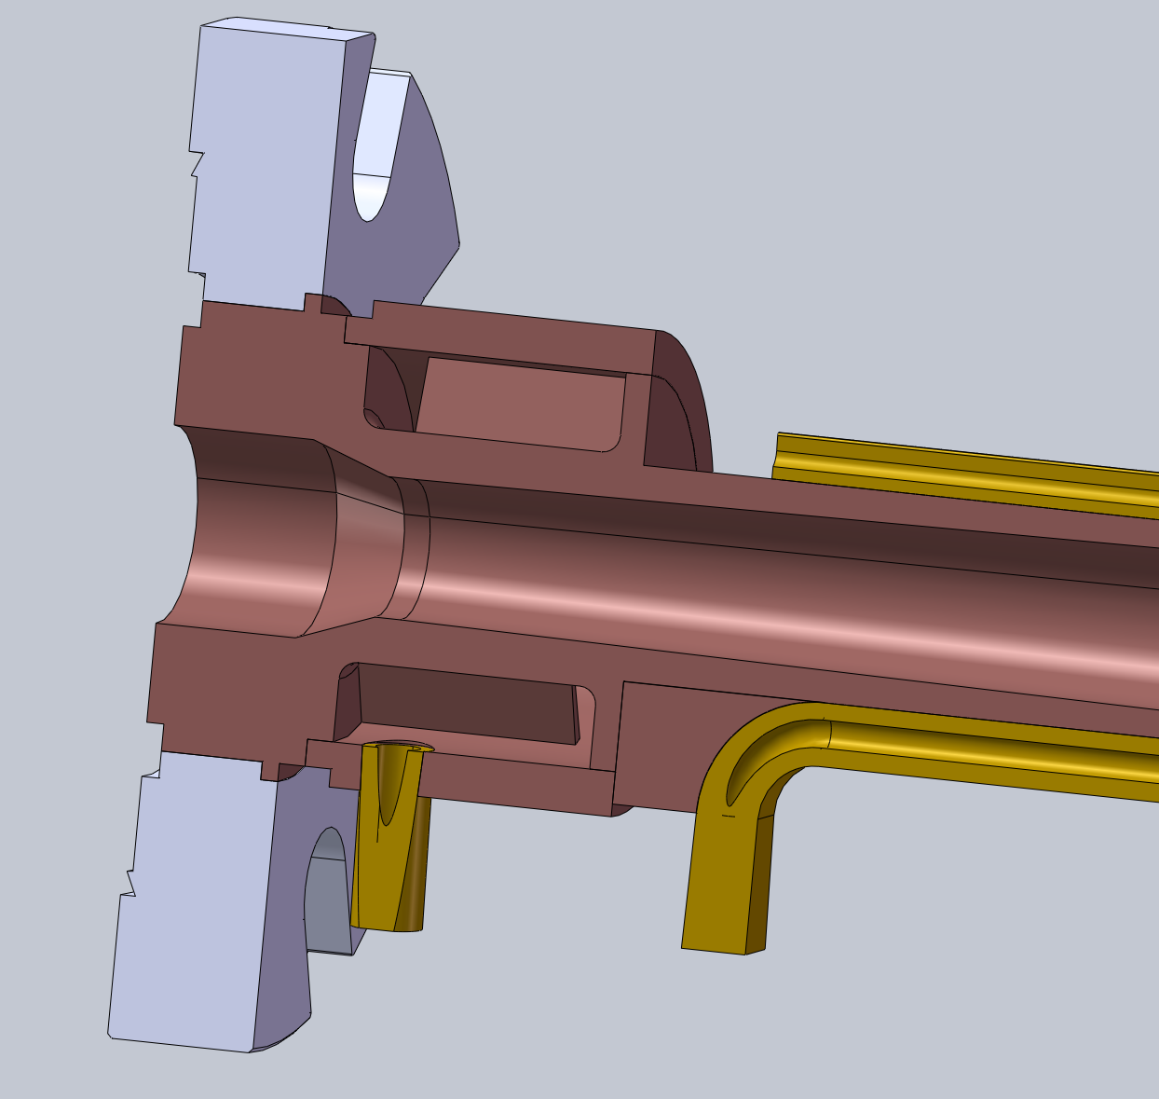
HEPS vacuum chamber
Block
26.5 million CNY of ~1300 m copper vacuum chamber
Unit cost is 20 k CNY

Slide 15
对撞机真空经费估算（CDR）
序号 | 分项 | 设备名称 | 规格型号 | 单位 | 数量 | 单价(万) | 总价（万） | 备注
1 | Collider | 正电子环弯转真空盒 | C10100 | m | 80000 | 0.8 | 64000 | NEG镀膜
2 |  | 负电子环弯转真空盒 | Al-6060 | m | 80000 | 0.4 | 32000 | 铝真空盒
3 |  | 直线真空盒 | 304L | m | 40000 | 0.2 | 8000
 |  | 直线真空盒 | 304L | m | 40000 | 0.2 | 8000
4 |  | 分布式吸气剂泵 （NEG镀膜） | Ti-Zr-V | m | 100000 | 0.15 | 15000
5 |  | 分布式吸气剂泵 （NEG镀膜） | Ti-Zr-V | m | 100000 | 0.15 | 15000
 |  | 离子泵 | 100-400L/s | 台 | 22300 | 1.5 | 33450 | 6m/18m
6 |  | 分子泵机组 | 200L/s | 台 | 300 | 10 | 3000
7 |  | 闸板阀 | DN100 | 台 | 1040 | 15 | 15600
8 |  | 粗抽阀 | CF63 | 个 | 3120 | 1 | 3120
9 |  | RF屏蔽波纹管 | DN100 | 台 | 24000 | 1.5 | 36000
10 |  | 真空计 | CCG | 台 | 4320 | 2 | 8640
11 |  | 残余气体分析仪 | RGA | 套 | 520 | 10 | 5200
12 |  | 氦质谱检漏仪 | He | 台 | 100 | 30 | 3000
13 |  | 冷却水管 | 10mm | m | 200000 | 0.0005 | 1000
14 |  | 烘烤设备 | 220v | m | 200000 | 0.01 | 2000
15 |  | 真空控制 |  |  |  |  | 2000
16 |  | 真空清洗 |  |  |  |  | 1000
合计 |  |  |  |  |  |  | 233010

Slide 16
增强器真空经费估算（TDR）
真空系统设计、预算与CDR相同
序号 | 分项 | 设备名称 | 规格型号 | 单位 | 数量 | 单价(万) | 总价（万） | 备注
17 | Booster | 弯转真空盒 | Al6060 | m | 80000 | 0.4 | 32000
18 |  | 直线真空盒 | 304L | m | 20000 | 0.2 | 4000
19 |  | 波纹管 | 304L | 个 | 12000 | 0.3 | 3600
20 |  | 离子泵 | 100-400L/s | 台 | 8400 | 1.5 | 12600
21 |  | 闸板阀 | DN63 | 台 | 520 | 10 | 5200
22 |  | 粗抽阀 | CF63 | 个 | 1560 | 1 | 1560
23 |  | 真空计 | CCG | 台 | 2160 | 2 | 4320
24 |  | 残余气体分析仪 | RGA | 套 | 260 | 10 | 2600
25 |  | 真空控制 |  |  |  |  | 1000
26 |  | 真空清洗 |  |  |  |  | 500
合计 |  |  |  |  |  |  | 67380

Slide 17
注入器对撞机真空经费估算（CDR） 10GeV 能量
序号 | 分项 | 设备名称 | 规格型号 | 单位 | 数量 | 单价(万) | 总价（万） | 备注
27 | LINAC | 真空盒 | 304L | m | 1500 | 0.2 | 300
28 |  | 波纹管 | 304L | 个 | 1760 | 0.3 | 528
29 |  | 离子泵 | 300L/s | 套 | 1310 | 2.0 | 2620
30 |  | 分子泵机组 | 400L/s | 套 | 10 | 10 | 100
31 |  | 闸板阀 | CF100 | 台 | 30 | 15 | 450
32 | LINAC | 粗抽阀 | CF63 | 个 | 90 | 1 | 90
33 |  | 真空计 | CCG | 套 | 611 | 2 | 1222
34 |  | 残余气体分析仪 | RGA | 套 | 10 | 10 | 100
35 |  | 氦质谱检漏仪 | He | 套 | 5 | 30 | 150
36 |  | 真空连接件 |  | 批 | 1 | 300 | 300
37 |  | 真空烘烤 |  | 批 | 1 | 50 | 50
38 |  | 真空控制设备 |  | 批 | 1 | 100 | 100
39 |  | 真空清洗设备 |  | 批 | 1 | 50 | 50 | 6060
40 | Damping | 真空盒 | 316L | m | 120 | 0.2 | 24
41 |  | 波纹管 | 304 | 个 | 60 | 0.2 | 12
42 |  | 离子泵 | 30L/s | 套 | 80 | 1.5 | 120
43 |  | 分子泵机组 | 400L/s | 套 | 2 | 10 | 20
44 |  | 闸板阀 | CF63 | 台 | 4 | 10 | 40
45 |  | 粗抽阀 | CF35 | 个 | 10 | 0.5 | 5
46 |  | 真空计 | CCG | 套 | 6 | 2 | 12
47 |  | 残余气体分析仪 | RGA | 套 | 2 | 10 | 20
48 |  | 真空配件 |  | 批 | 1 | 67 | 67 | 320
合计 |  |  |  |  |  |  |  | 6380

Slide 18
注入器真空经费估算（TDR），20GeV 能量
序号 | 分项 | 设备名称 | 规格型号 | 单位 | 数量 | 单价(万) | 总价（万） | 备注
27 | LINAC | 真空盒 | 304L | m | 2000 | 0.2 | 400 | 磁导率：1.02～1.05，数量考虑了波导、束调管等的需求，
28 |  | 波纹管 | 304L | 个 | 1760 | 0.3 | 528
29 |  | 离子泵 | 100L/s | 套 | 2907 | 2 | 5814 | 数量考虑了波导、束调管、能量倍增器等的需求
30 |  | 分子泵机组 | 400L/s | 套 | 10 | 10 | 100
31 |  | 闸板阀 | CF40 | 台 | 30 | 15 | 450
 |  | 闸板阀 | CF40 | 台 | 30 | 10 | 300
 |  | 闸板阀 | CF100 | 台 | 30 | 15 | 450
 |  | 闸板阀 | CF100 | 台 | 30 | 15 | 450
 |  | 粗抽阀 | CF63 | 个 | 90 | 1 | 90
32 |  | 粗抽阀 | CF63 | 个 | 90 | 1 | 90 | VAT进口阀门
33 |  | 真空计 | CCG | 套 | 1067 | 2 | 2134 | 数量考虑了波导、束调管、能量倍增器等的需求
34 |  | 残余气体分析仪 | RGA | 套 | 10 | 10 | 100
35 |  | 氦质谱检漏仪 | He | 套 | 5 | 30 | 150
36 |  | 真空连接件 |  | 批 | 2 | 300 | 600
37 |  | 真空烘烤 |  | 批 | 1 | 50 | 50
38 |  | 真空控制设备 |  | 批 | 1 | 100 | 100
39 |  | 真空清洗设备 |  | 批 | 1 | 50 | 50
 |  |  |  |  |  |  | 11016
Daping的费用计入直线，能量提升后离子泵、真空计的数量增加，真空盒的数量增加

Slide 19
真空系统用电需求
运行时
序号 | 设备名称 | 安装位置 | 数量 | 设备类型 | 额定功率kW
 |  |  |  |  | 单台 | 合计
1 | 离子泵电源 | Linac | 1310 |  | 0.4 | 524
2 | 真空计 | Linac | 611 |  | 0.2 | 122
3 | 离子泵电源 | Booster | 8400 |  | 0.4 | 3360
4 | 真空计 | Booster | 2160 |  | 0.2 | 432
5 | 离子泵电源 | Collider | 11300 |  | 0.4 | 8920
6 | 真空计 | Collider | 4320 |  | 0.2 | 864
 | 运行时合计耗电量 |  |  |  |  | 9822
运行时的耗电量由于离子泵数量减少11000台，所以耗电量由14222kW降低到9822kW，下降4400kW
运行前的耗电量需要在上面9822kW的基础上增加33200kW, 为正常运行时的4倍。
运行前需要增加的耗电
序号 | 设备名称 | 安装位置 | 数量 | 占空比 | 额定功率kW
 |  |  |  |  | 单台 | 合计
1 | 烘烤设备 | Collider | 200000 | 30% | 0.5 | 30000
2 | 分子泵 |  | 3000 | 100% | 1 | 3000
3 | 检漏仪 |  | 100 | 100% | 2 | 200
 |  | 合计 |  |  |  | 33200

Slide 20
